Slide 1
Scénettes à commenter

Slide 2
La Cour

Slide 3
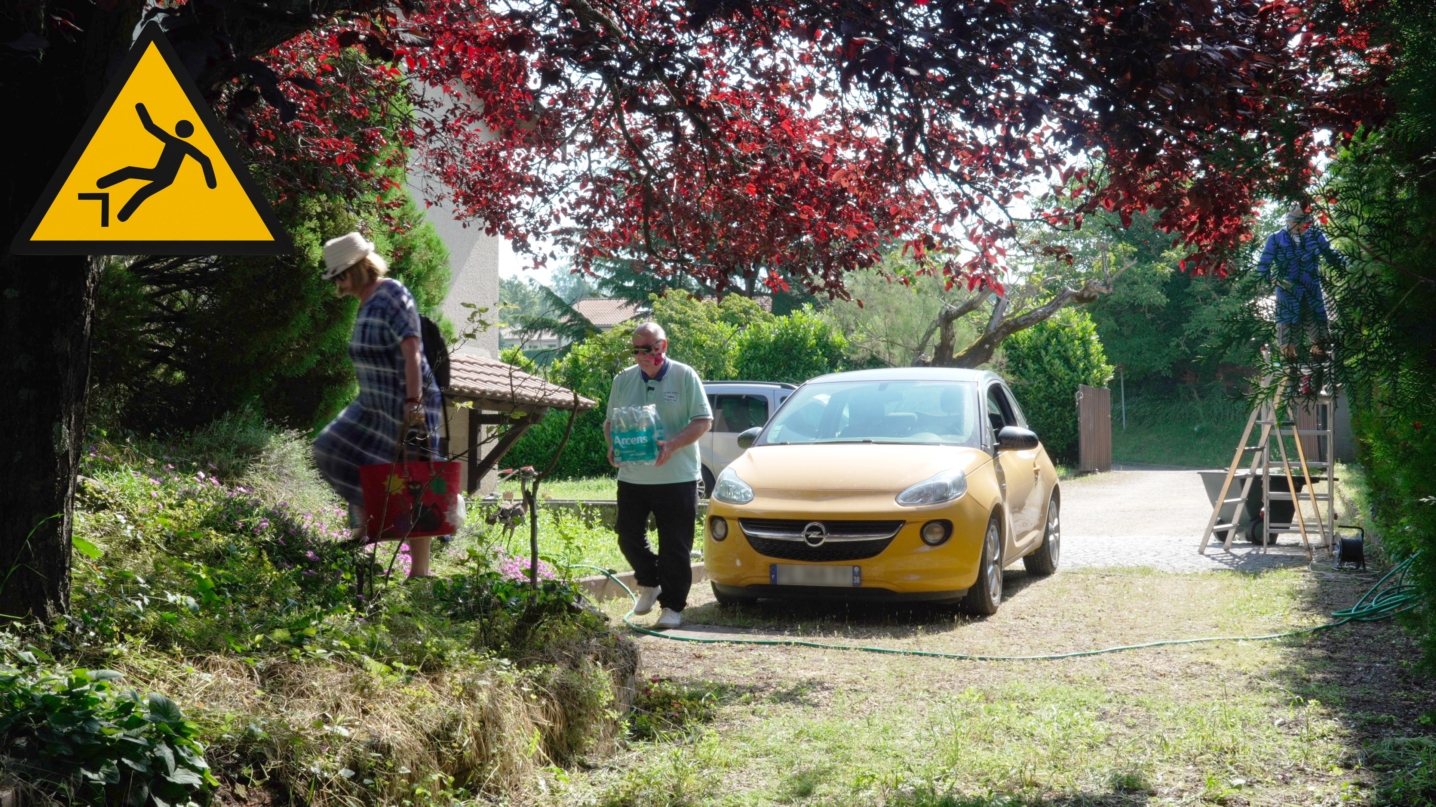

Slide 4
Les escaliers

Slide 5
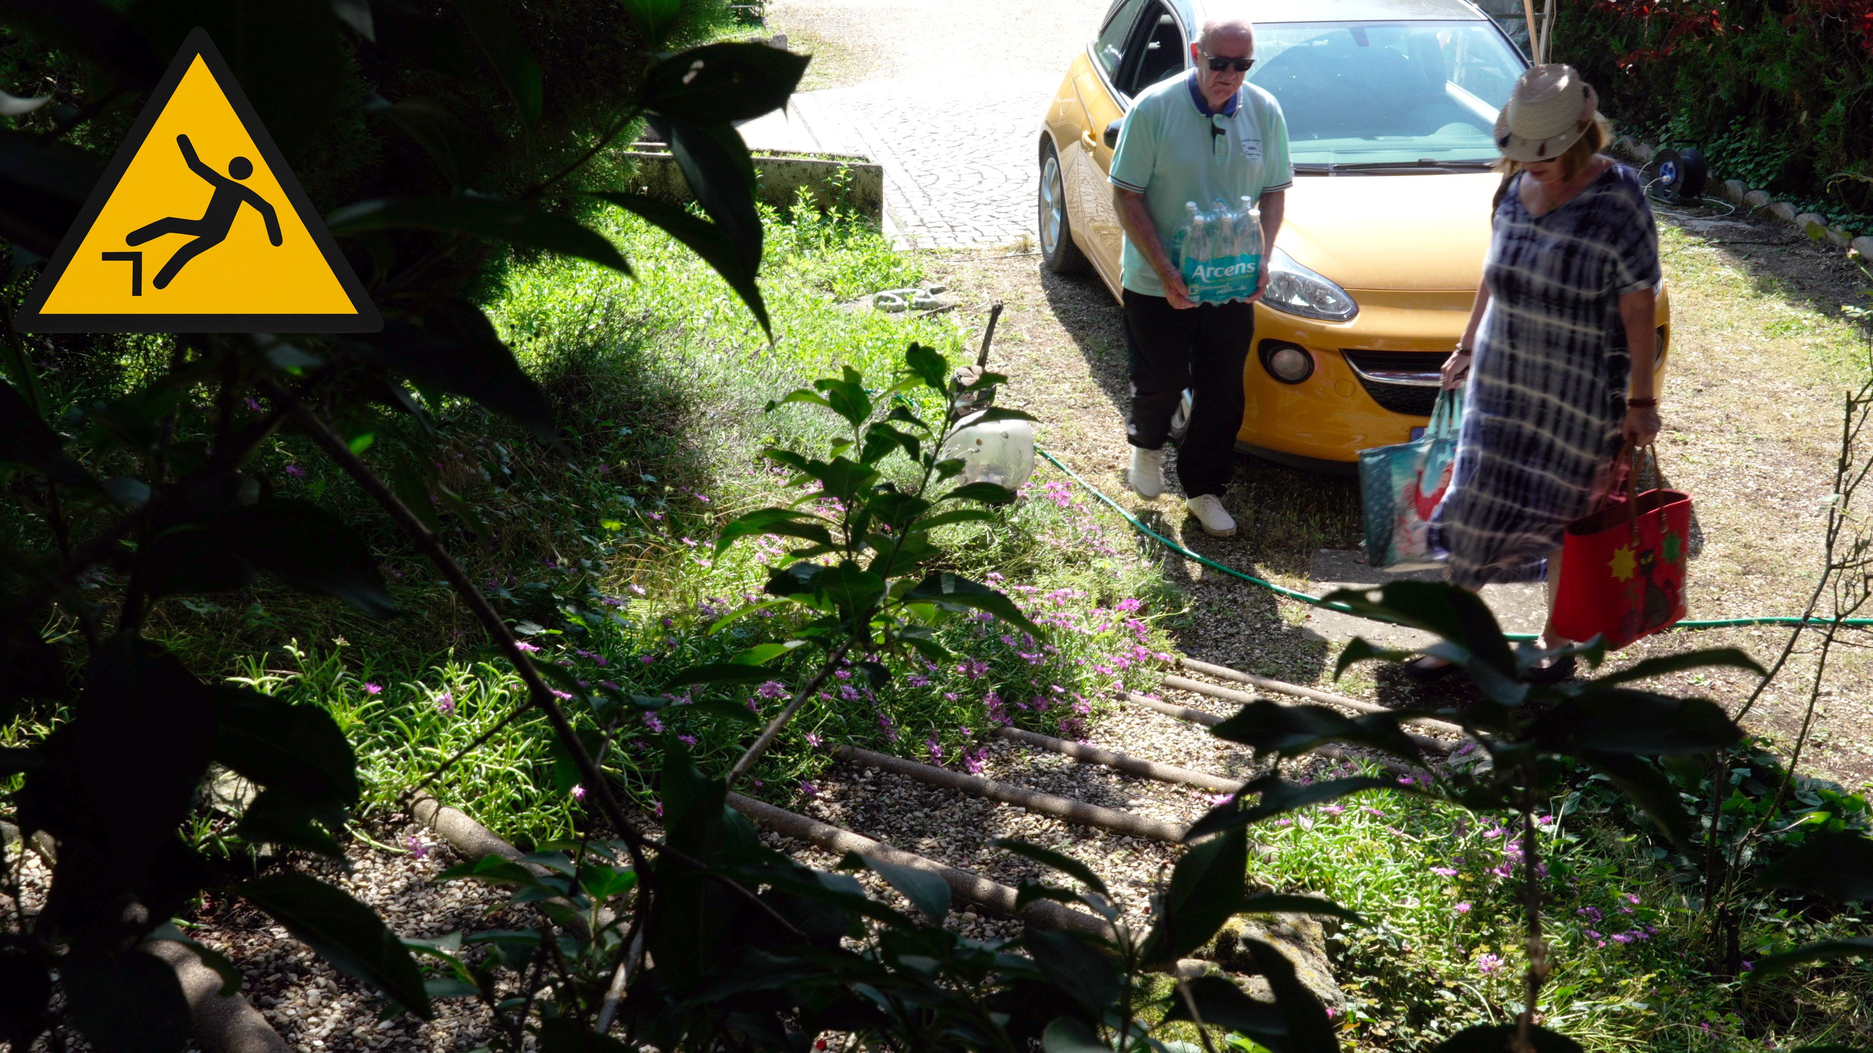

Slide 6
La porte d’entrée

Slide 7
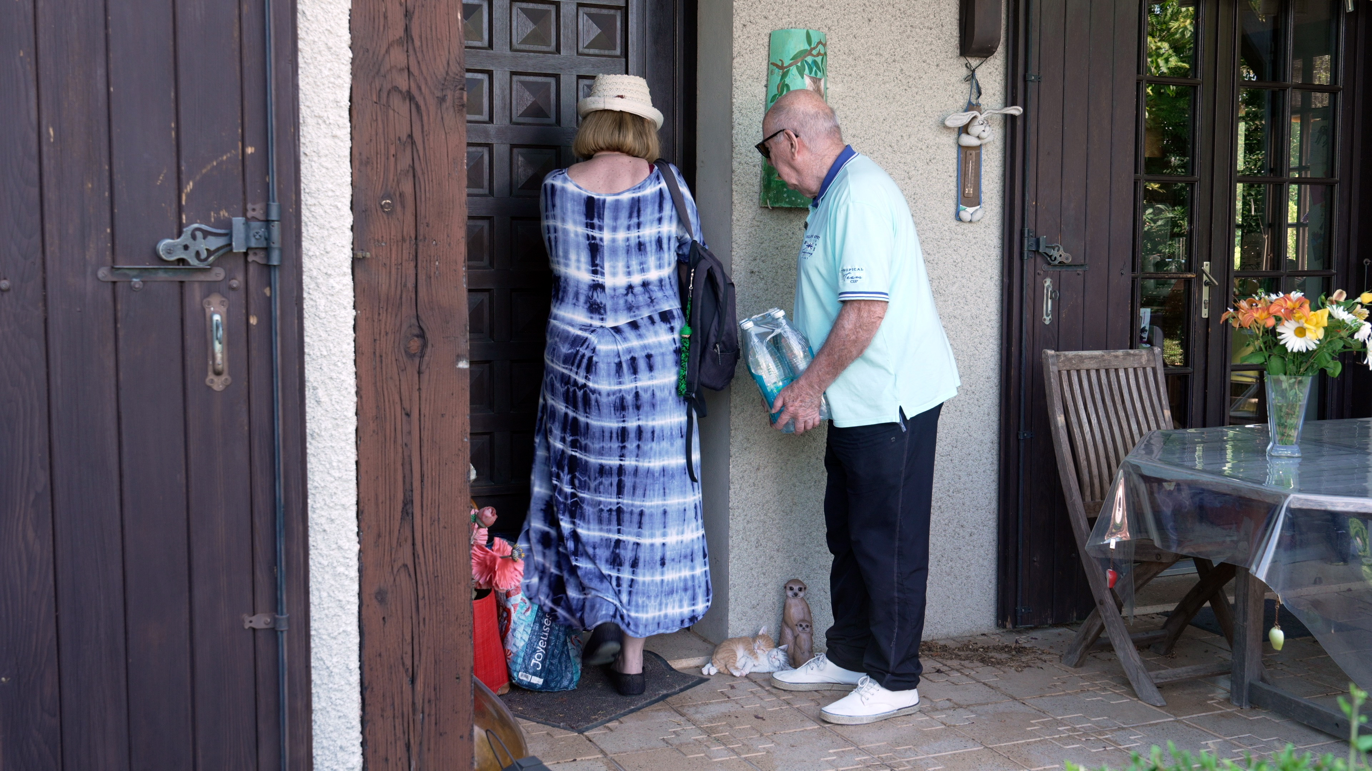

Slide 8
L’entrée

Slide 9
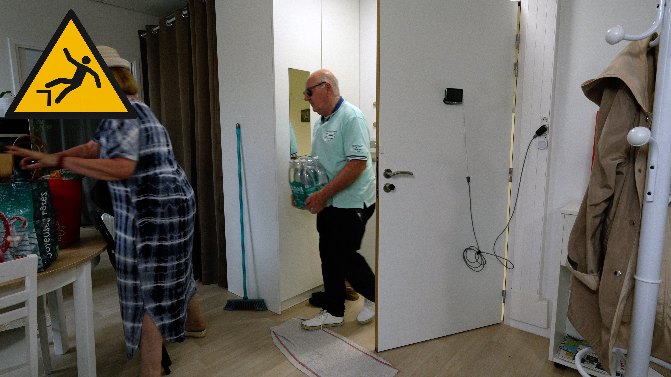

Slide 10
La cuisine

Slide 11
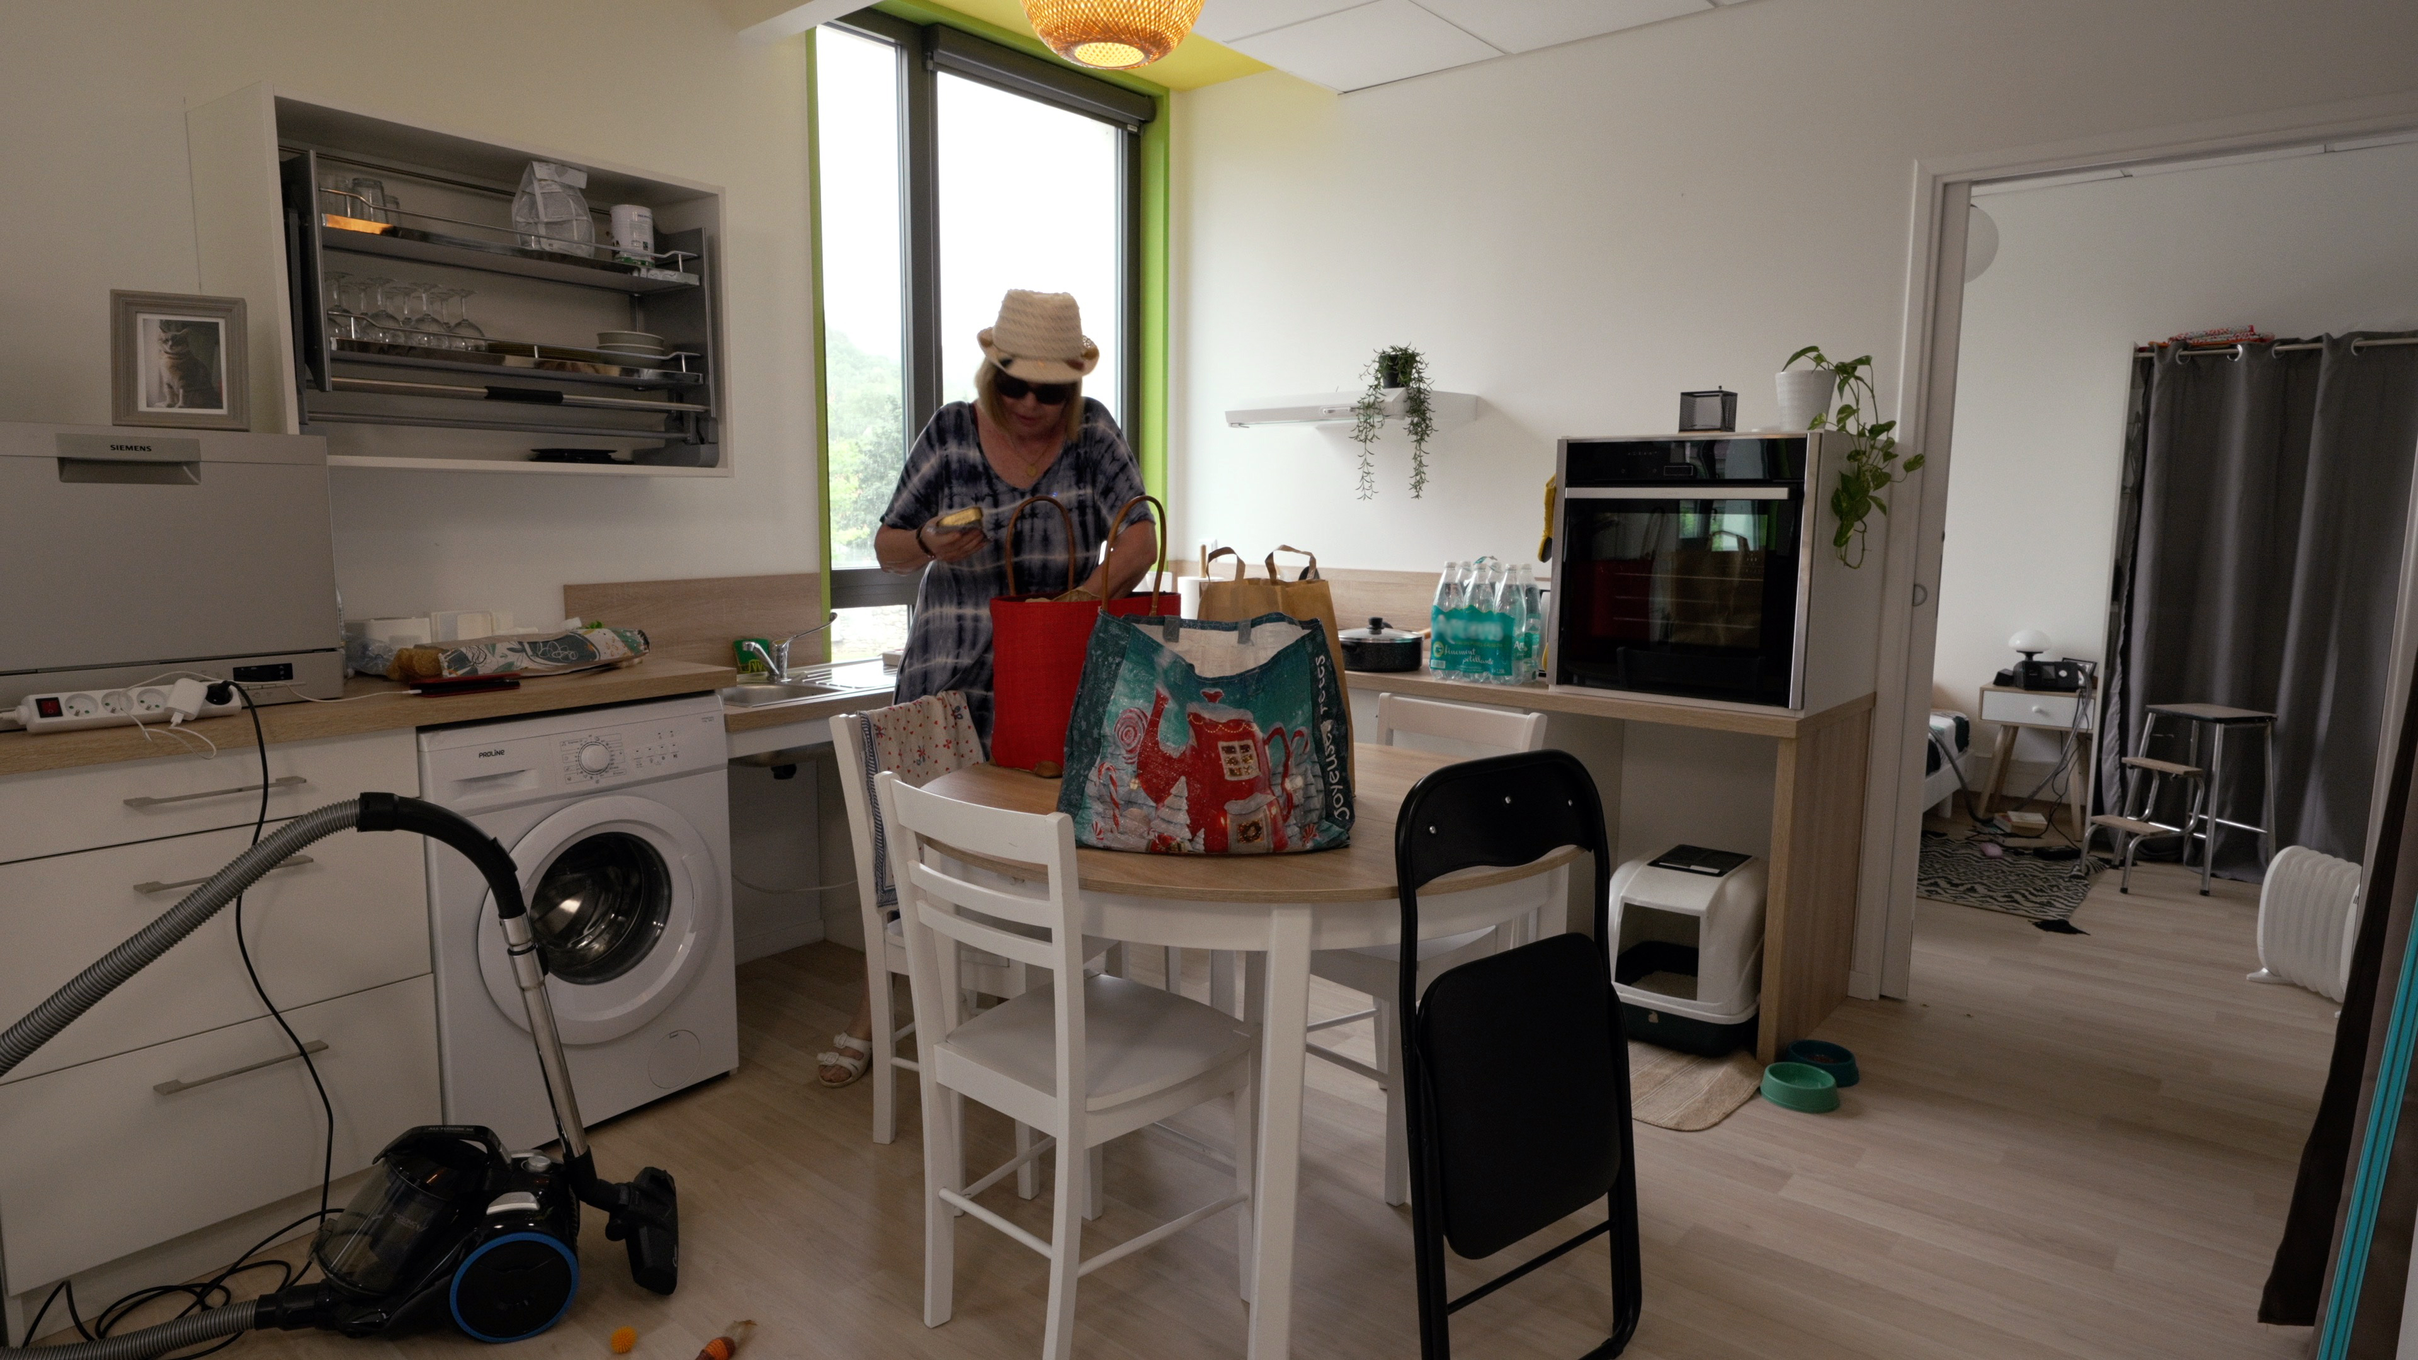

Slide 12
La table de cuisine

Slide 13
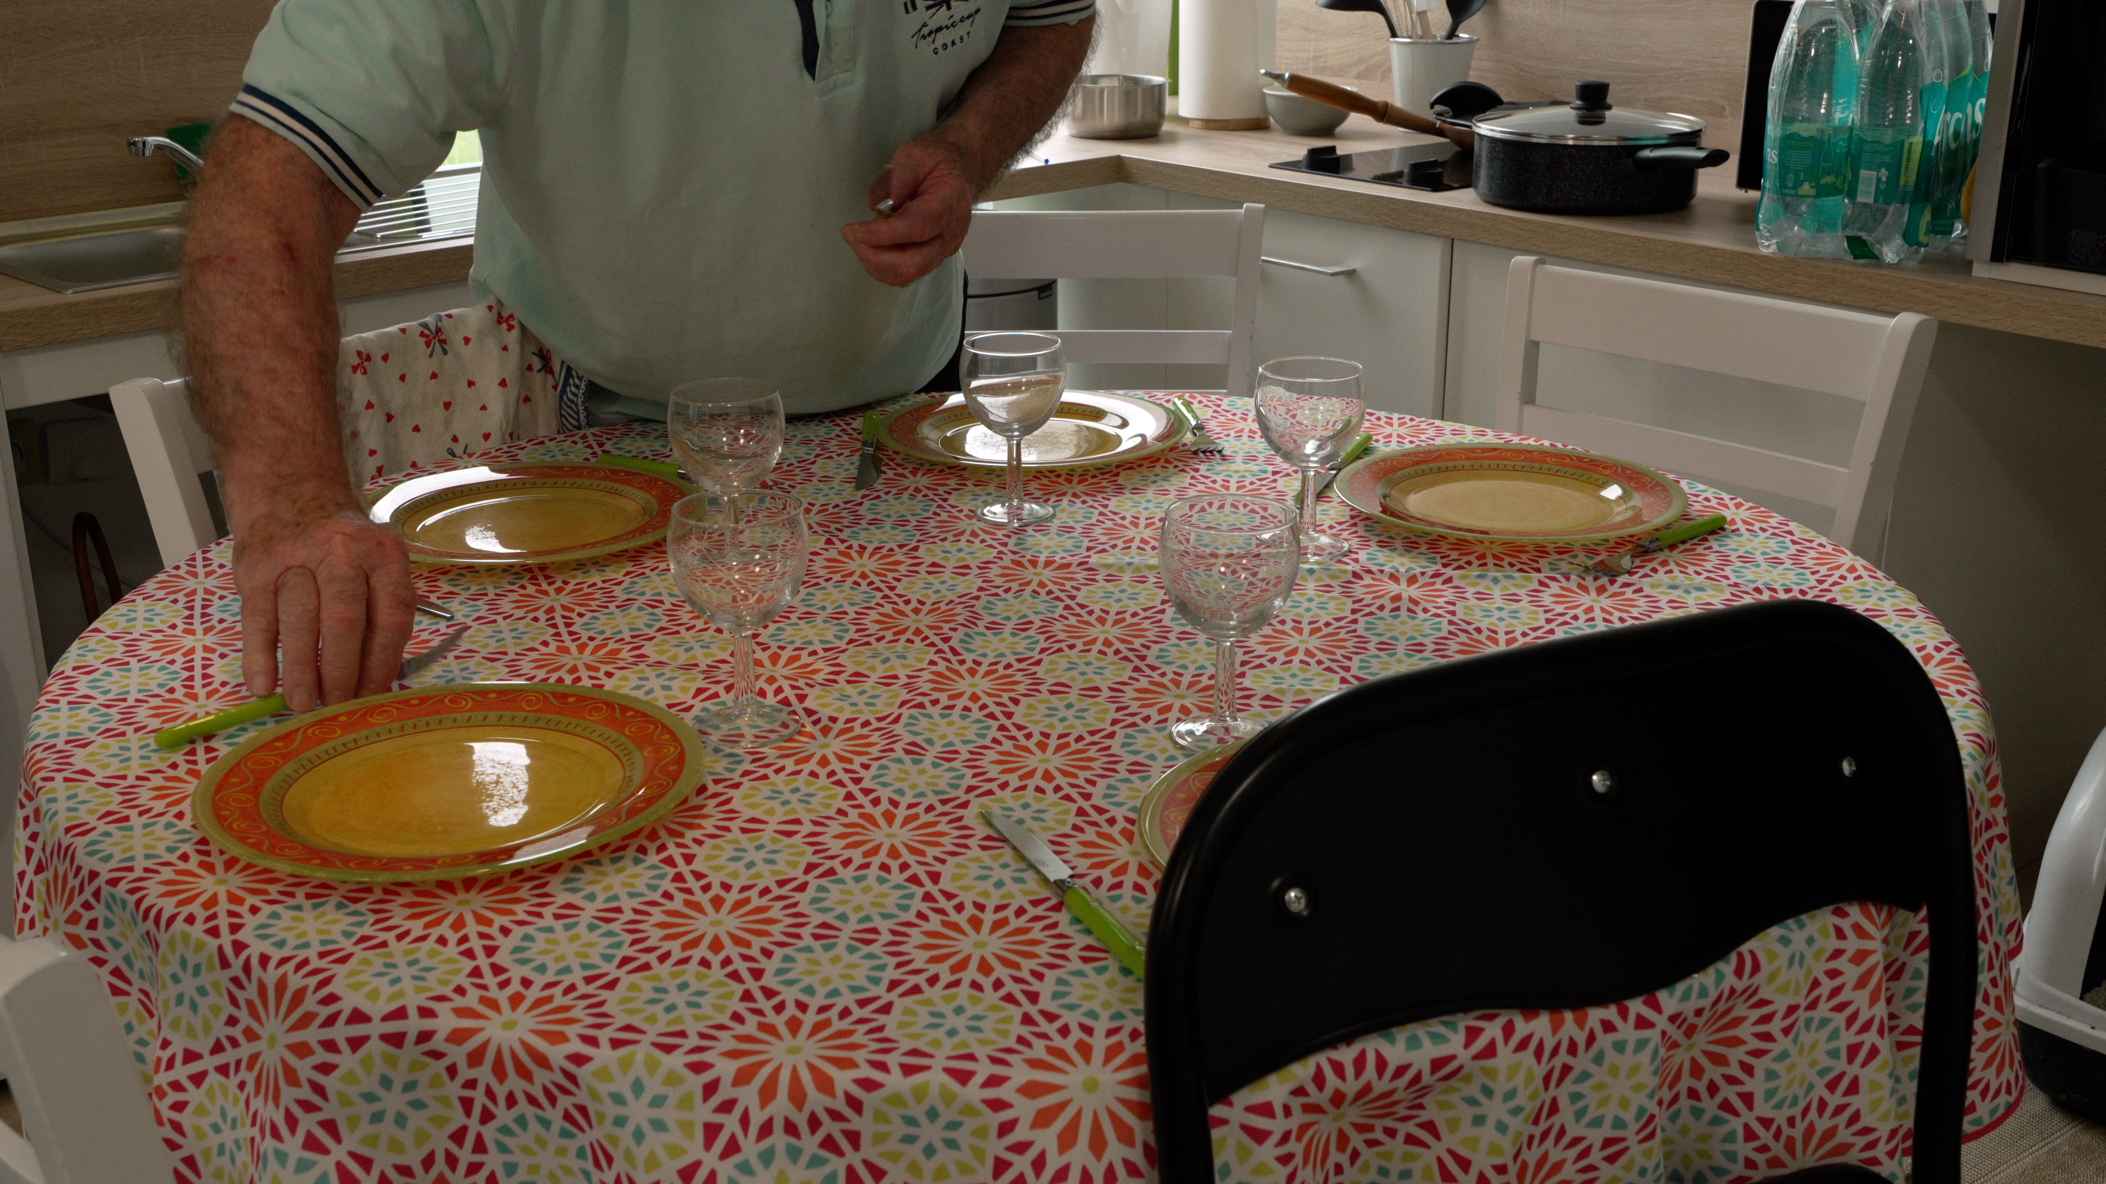

Slide 14
Le réfrigérateur

Slide 15
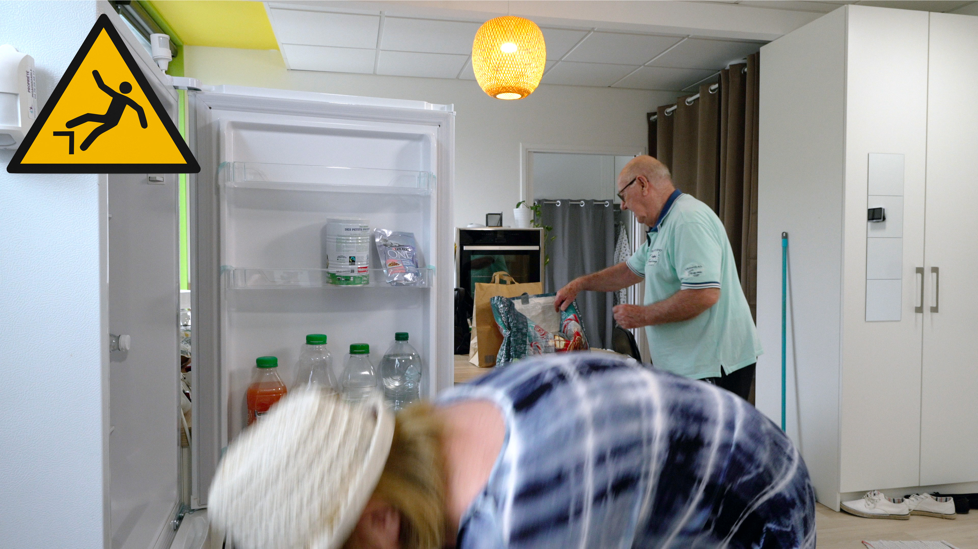

Slide 16
La salle de bain

Slide 17
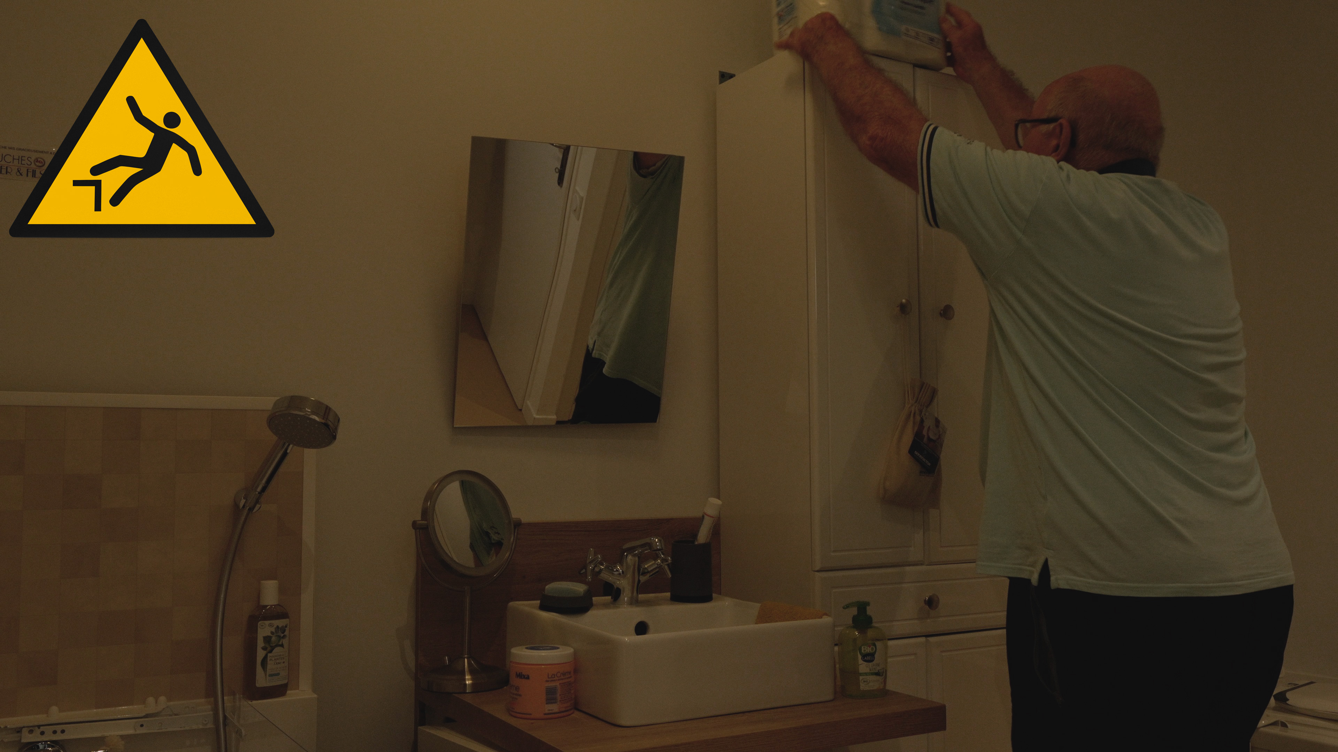

Slide 18
La chambre

Slide 19
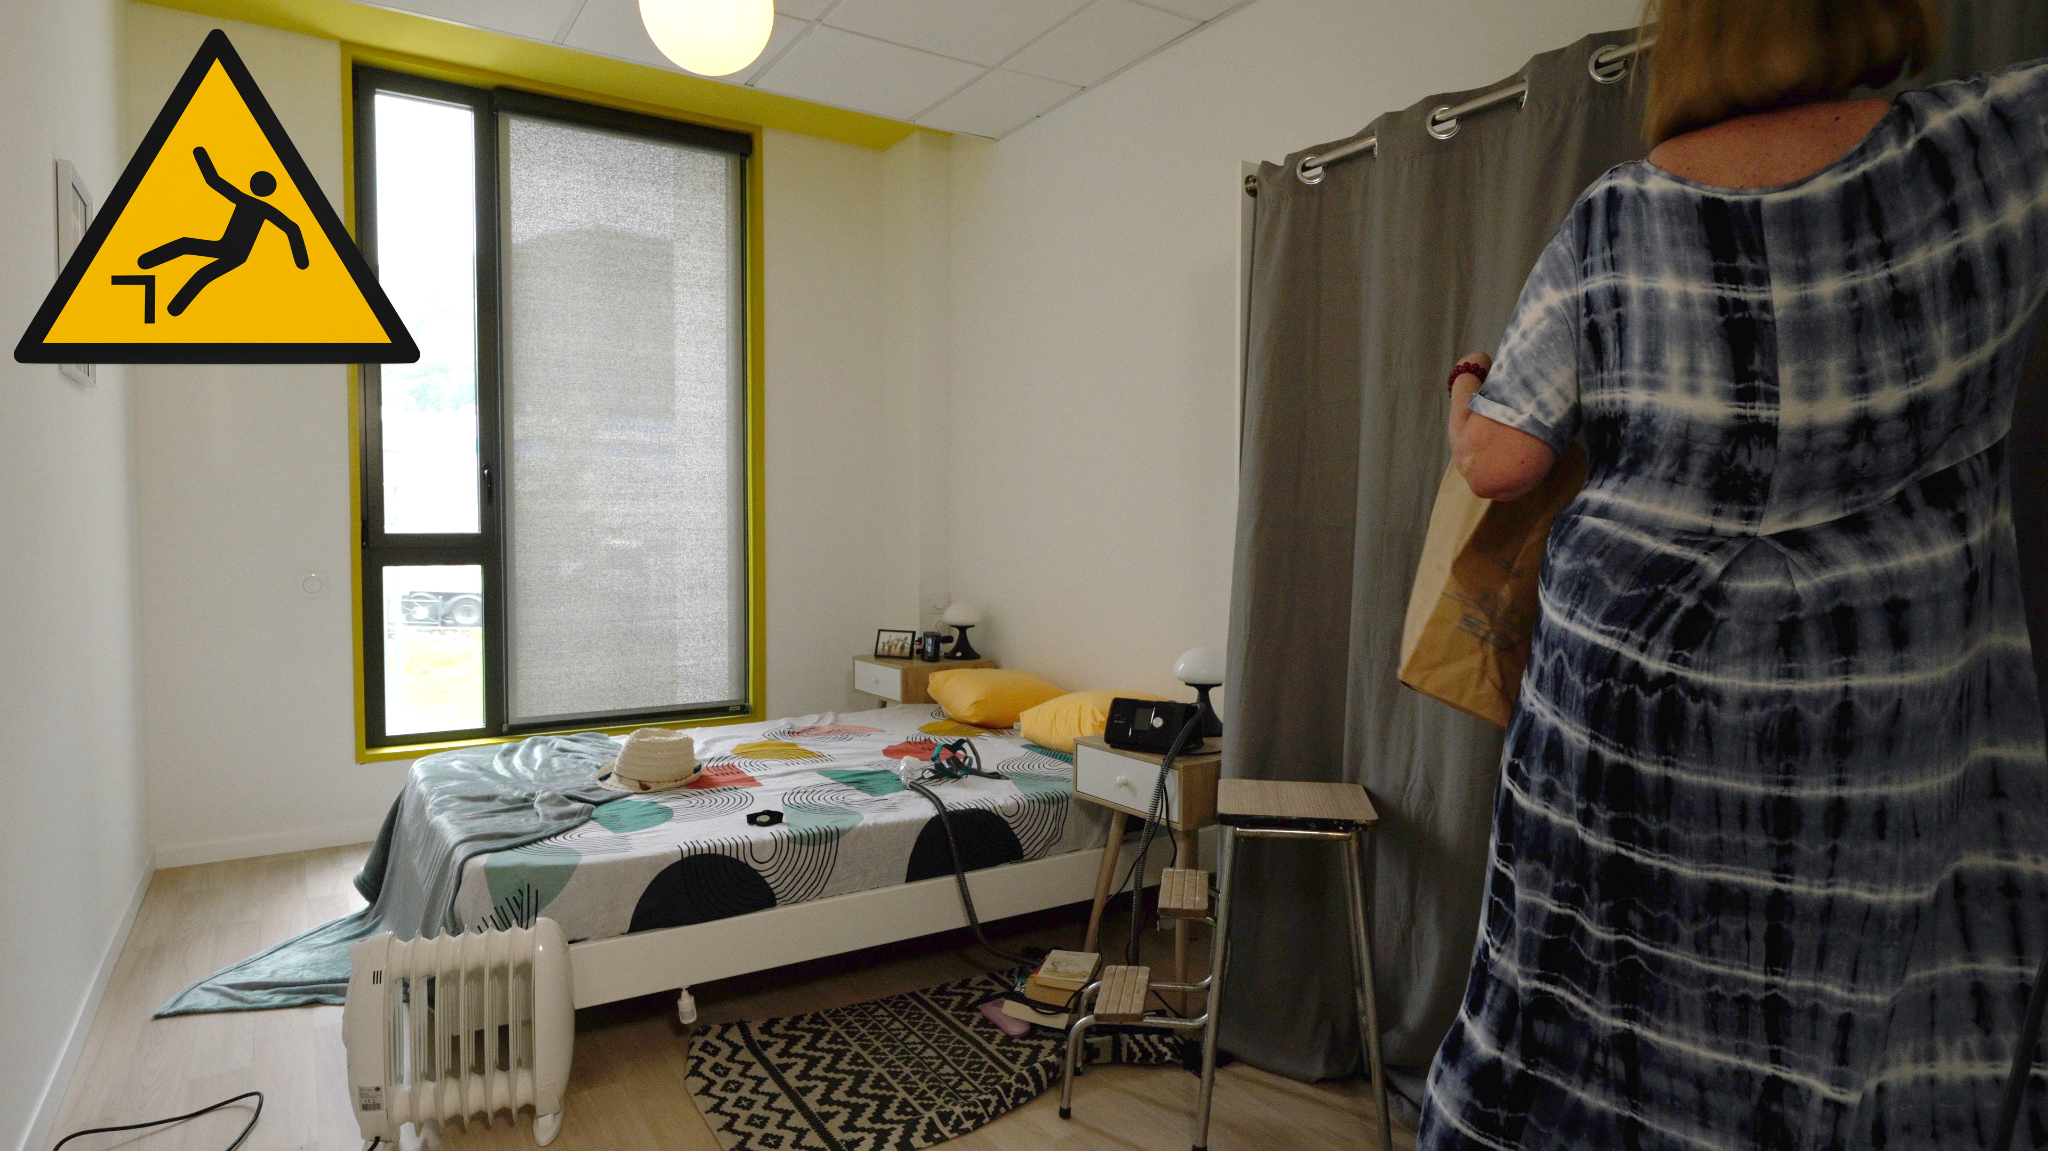

Slide 20
Le salon

Slide 21
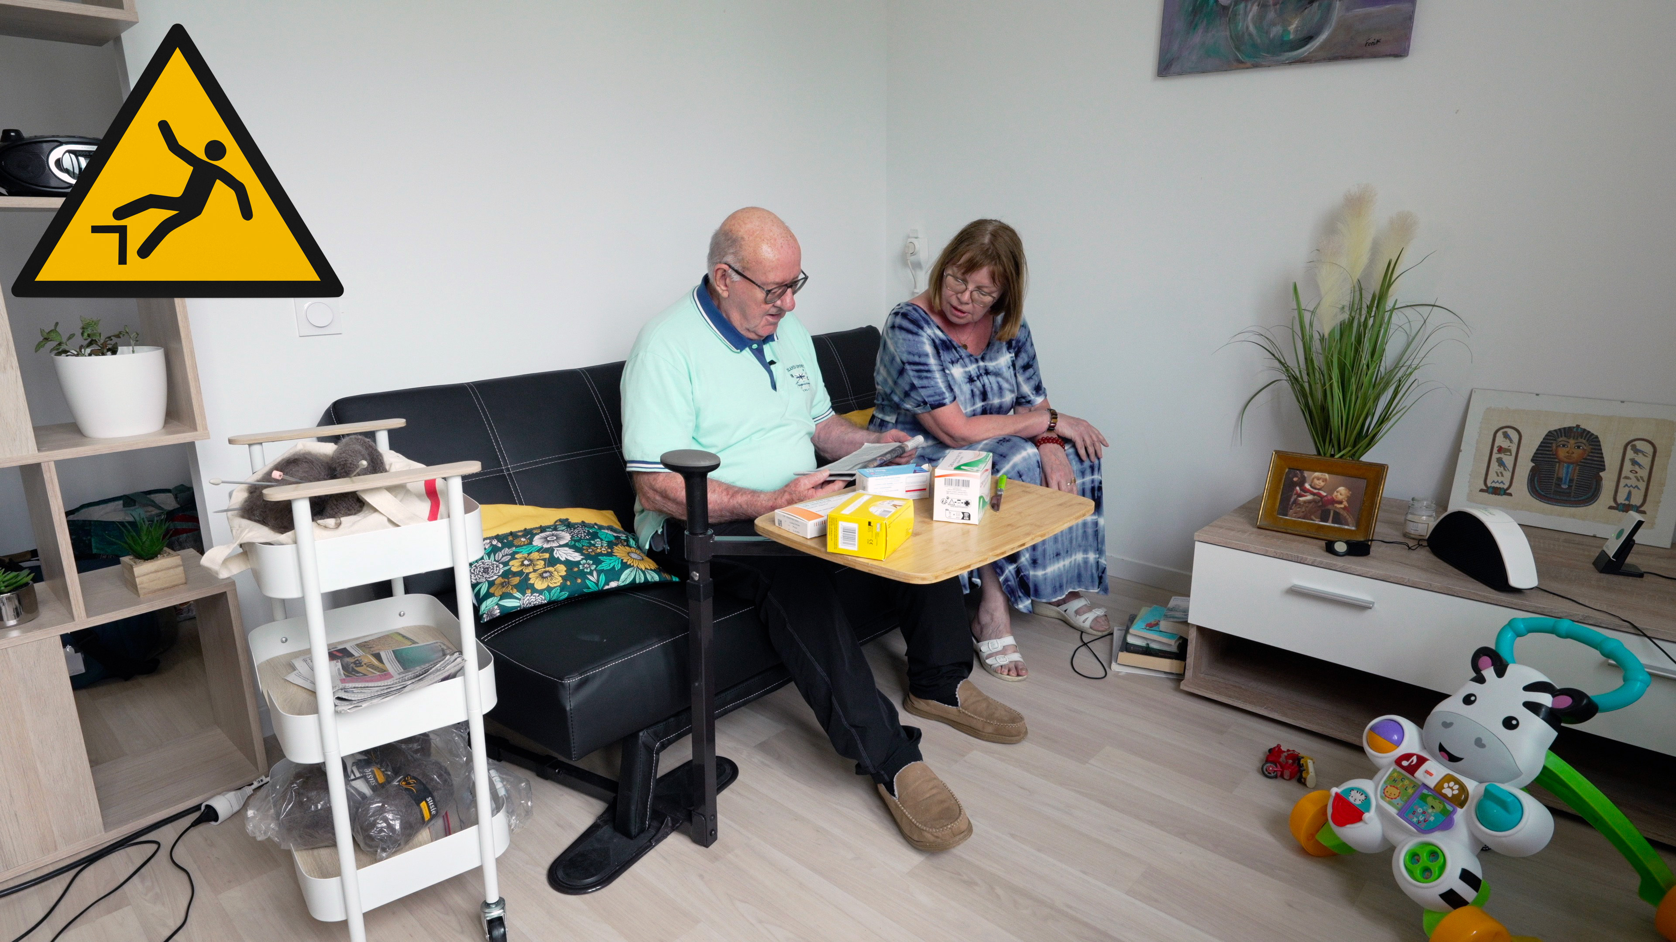

Slide 22
Le salon

